Slide 1
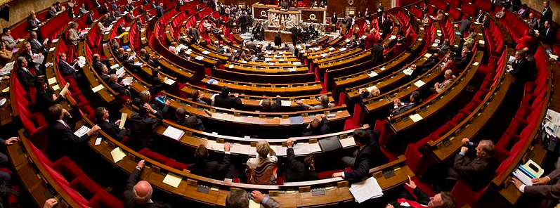
« On représente toujours la Justice avec un glaive et une balance. Je la munirais plutôt d'un miroir. Elle dit sans doute mieux que toute autre institution les profondes mutations et les soubresauts de notre société, sa fébrilité comme ses audaces. »
J.P. Rosenczveig, Rendre justice aux enfants
DROIT ET GRANDS ENJEUX DU MONDE CONTEMPORAIN (DGEMC) Une option désormais ouverte à TOUS les élèves de terminale

Slide 2
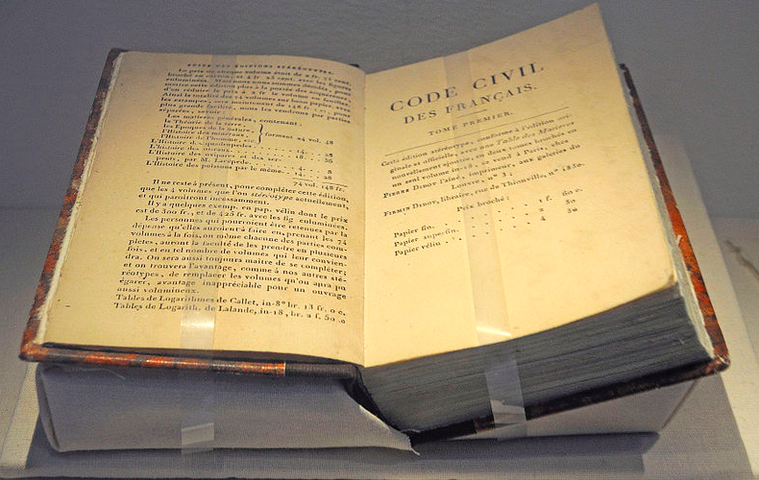
Le droit est le grand absent des matières enseignées au lycée et pourtant, de la naissance à la fin de vie, en passant par le travail, la vie de famille, l’héritage... les normes juridiques structurent nos vies. Nul n’est censé ignorer la loi. Vraiment ?

Slide 3
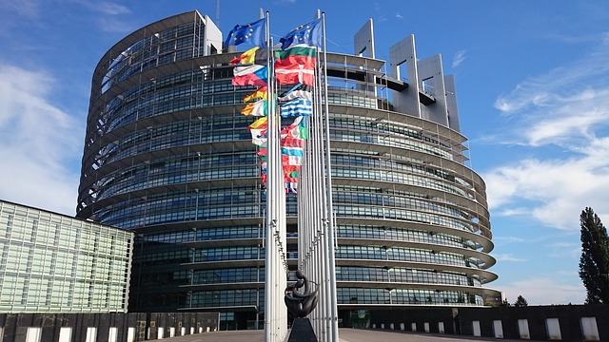
Les objectifs de cette option en terminale
Comprendre les enjeux du monde contemporain par le droit
Se faire une juste représentation du droit et de ses métiers
Consolider sa culture générale en vue de la poursuite d’études

Slide 4
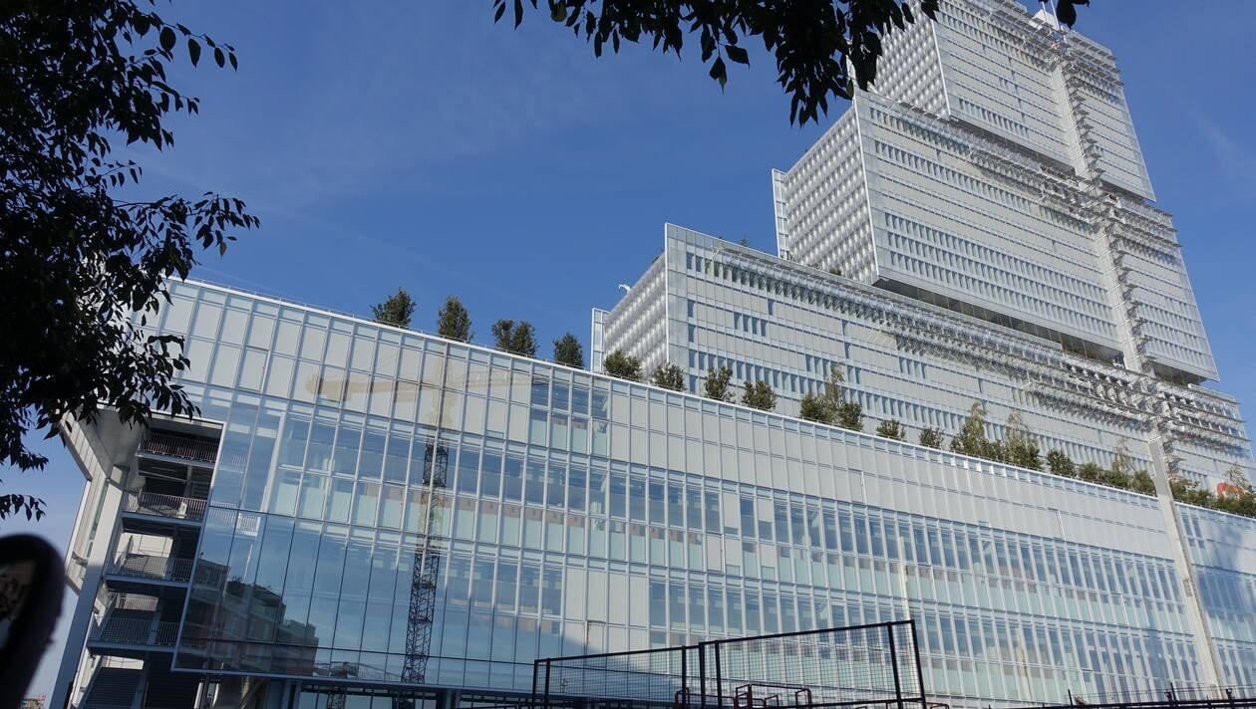
Le droit enrichit notre compréhension des grandes questions qui animent le débat public et dont se saisissent d’une autre façon les disciplines enseignées au lycée (philosophie, économie, histoire- géographie...)
Par exemple :
Le droit permet-il de lutter efficacement contre les discriminations ?
L’absence de consentement est-il un critère suffisant en matière de violences sexuelles ?
Le droit peut-il contraindre les États en matière de préservation de l’environnement ?
L’option DGEMC a pour but de donner aux élèves les moyens d’une réflexion instruite et argumentée.
Comprendre les enjeux du monde contemporain par le prisme du droit

Slide 5
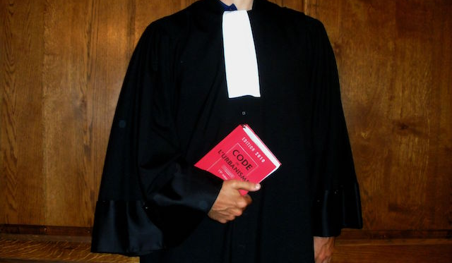
L’année de terminale est une année d’orientation. L’option DGEMC permettra aux élèves de mieux connaître la matière juridique et les métiers du droit. Ils pourront ainsi choisir leur orientation de manière éclairée.
L’enseignement DGEMC valorise les dossiers parcoursup :
les universités de droit sont attentives au choix de cette option.
elle étoffe les dossiers en vue de bien d’autres cursus.
L’option permet de découvrir les professions et les lieux du droit : intervention d’avocats, découverte des tribunaux, conférences métiers, immersion à l’université.
Se faire une juste représentation du droit et de ses métiers

Slide 6
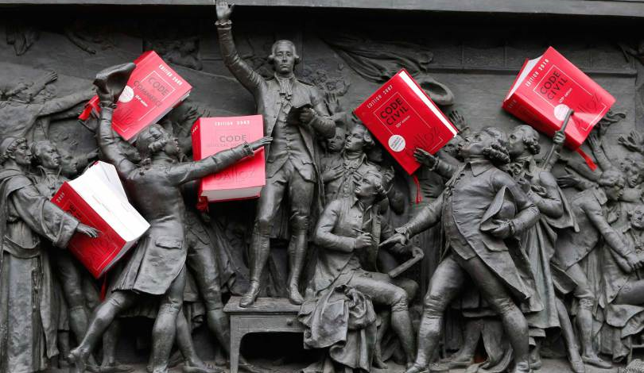
Conformément aux attendus de parcoursup, les élèves développeront :
leurs capacités d’analyse et de synthèse ;
leurs compétences d’argumentation ;
leur maîtrise de l’expression écrite ;
leur aisance à l’oral dont ils auront le bénéfice dès l’épreuve du grand oral.
Consolider sa culture générale en vue de la poursuite d’études

Slide 7
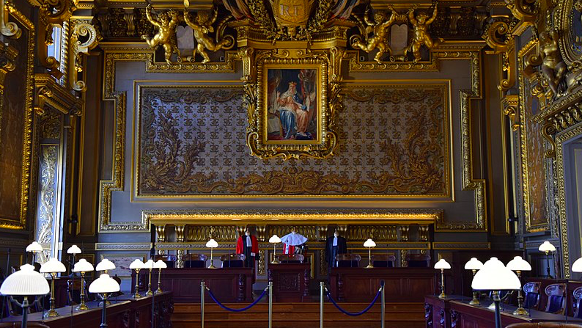
Le cadre de l’option DGEMC
3 heures par semaine
Un programme étendu et ambitieux : lien vers le programme
Une évaluation bienveillante en contrôle continu sans la pression d’un examen.

Slide 8
DGEMC, Droit devant !

